Slide 1
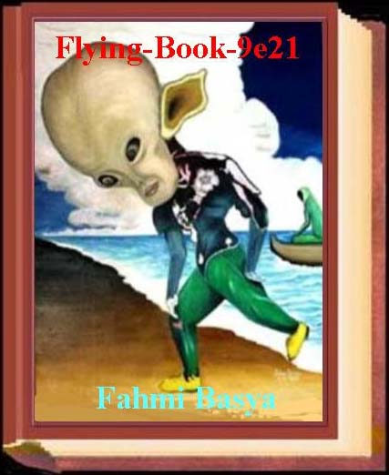
Flying-Book-9e21
Daabbah bumi
Fahmi Basya

Slide 2
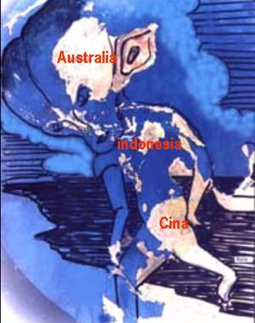


Ini adalah peta di Asia Timur dan Australia.
Dengan sedikit Arsiran, terdapat gambar seperti makhluk UFO dengan kuping lebar.
Dan apabila terletak perkataan atas mereka, kami keluarkan untuk mereka seekor makhluk melata (daabbah) dari bumi yang hadapkan perkataan kepada mereka bahwa manusia dulunya adalah tidak meyakini ayat-ayat kami.
(Al-Quran, surat An-Naml, ke 27 ayat 82)

Slide 3

Dan sebagian dari ayat-ayat-Nya ialah penciptaan langit dan bumi,dan apa-apa yang Dia sebarkan pada keduanya dari makhluk melata (daabbah), dan Dia atas mengumpulkan mereka ketika dikehendaki berkuasa.
(Al-Quran, surat Asy-Syura, ke 42 ayat 29)

Slide 4
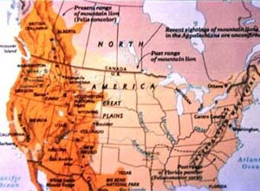
Di Canada ini hidup daabbahh yang dinamakan Kucing Hantu.

Slide 5
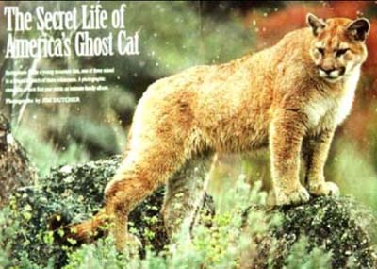
Ini dia Kucing Hantu itu

Slide 6
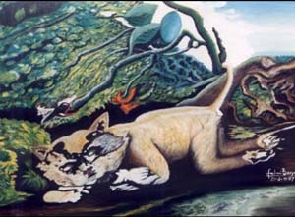
Nama: Kucing Hantu
Ukuran: 100 cm x 70 cm, cat minyak di atas kanvas
Kawasan:Amerika Utara
Pelukis: Fahmi Basya

Slide 7


Dan pada penciptaan kamu, dan apa-apa yang Dia sebarkan dari Makhluk melata (daabbah) adalah ayat-ayat untuk kaum yang yakin.
(Al-Quran, surat Al-Jaatsiyahh, ke 45 ayat 4)
Jadi yang menjadi ayat di sini bukan soal penciptaannya, melainkan penyebarannya .
Itu ditegaskan lagi pada akhir ayat 164 surat ke 2
Dan penyebaran padanya dari setiap makhluk melata (daabbahh)….. Adalah ayat-ayat untuk kaum yang mengerti
(Al-Quran, surat Al-Baqarah, ke 2 ayat 164)

Slide 8
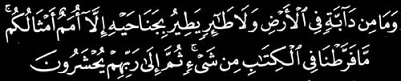
Dan tidak dari makhluk melata di bumi dan tidak burung-burung yang diterbangkan dengan dua sayapnya, melainkan ummat-ummat seperti kamu. Tidak kami lupakan di dalam Kitab itu dari sesuatu , kemudian kepada Tuhan merekalah mereka akan dikumpulkan.
(Al-Quran, surat Al-An’am, ke 6 ayat 38)

Slide 9
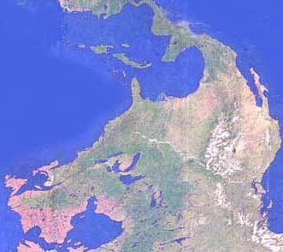
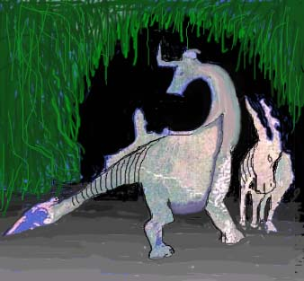
Di sini, kita melihat Dinosaurus

Slide 10
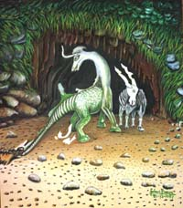
Nama :
Dinosaurus
Ukuran:
70 cm x 80 cm
Cat minyak di atas kanvas
Kawasan:
Amerika Utara
Pelukis:
fahmi basya

Slide 11
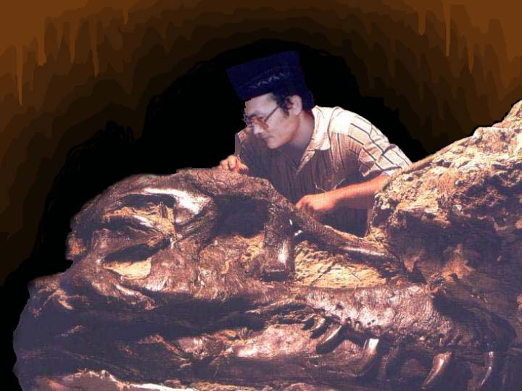
Dinosaurus terbesar itu namanya:
Seismosaurus

Slide 12
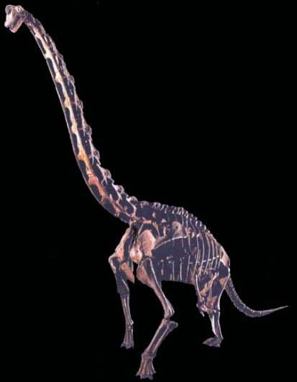


Slide 13

Berlanjut ke Flying-Book-9e21
(Dia) Yang menciptakan tujuh langit bertingkat-tingkat
engkau tidak dapat lihat pada ciptaan Ar-Rahman itu hal yang tidak beres.
Maka ulangkanlah pemandangan. Adakah engkau lihat yang cacat ?.
Kemudian ulangkanlah penglihatan dua kali,
niscaya kembali pemandangan itu kepada mu dengan menengadah dan hampa
(Al-Quran, surat Mulku, ke 67 ayat 3-4)
He Who created the seven heavens one above another: no want of proportion wilt thou see in the Creation of The Most Gracious. So turn thy vision again: seest thou any flaw ?. Again turn thy vision a second time: (thy) vision will come back to thee dull and discomfited, in a state worn out.
Dan tidak kami mengutusmu melainkan rahmat untuk Alam Semesta
(Al-Quran, surat Al-Anbiya’, ke 21 ayat 107)
Direvisi ulang Ahad 21 september 2003, 24 Rajjab 1424

